Slide 1






Nhiệt liệt chào mừng thầy, cô
tới dự tiết học hôm nay
  Môn: Tiếng Việt
  Lớp: 1A4
Giáo viên: Nguyễn Thị Xuyên
Năm sinh: 1993

Slide 2



Ôn bài cũ

Slide 3
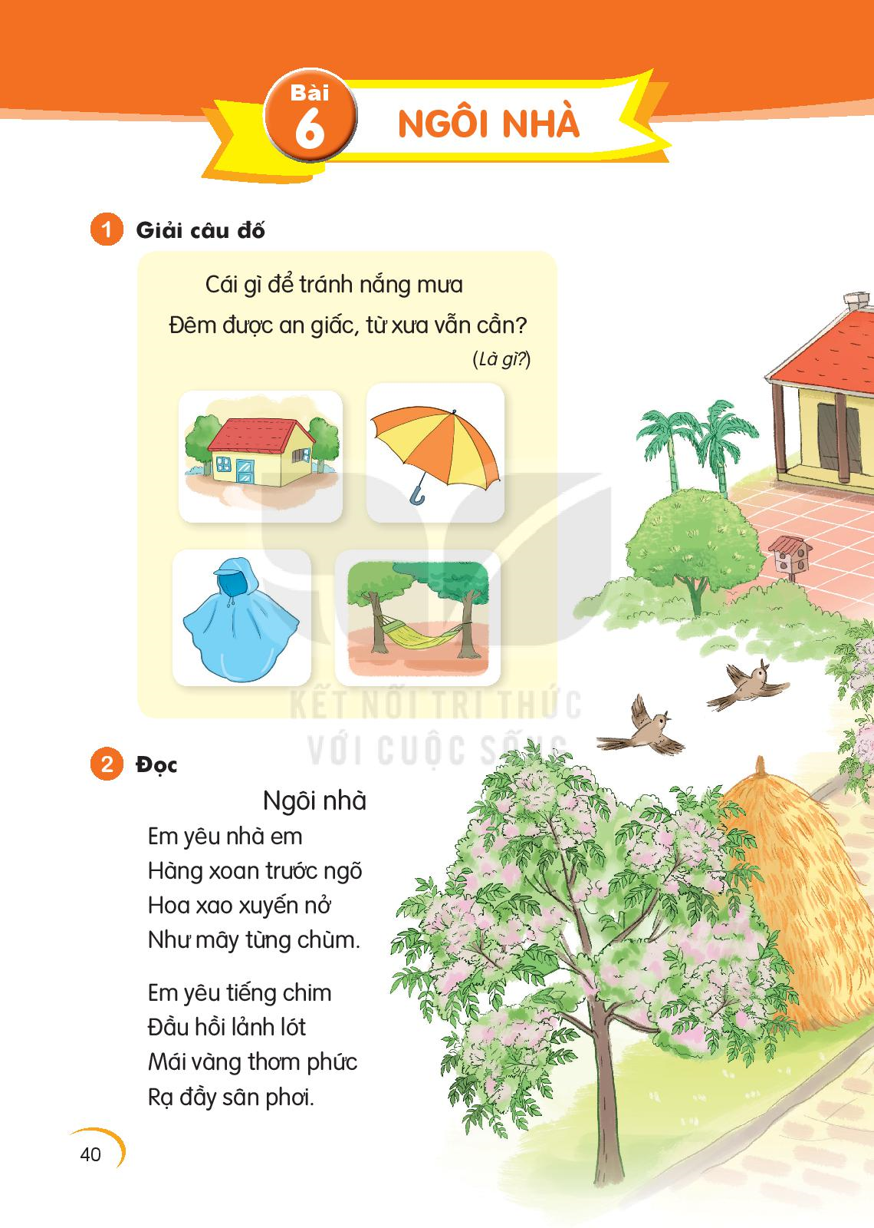

1. Khởi động

Slide 4






2
MÁI ẤM GIA ĐÌNH
Bài
6
NGÔI NHÀ

Slide 5
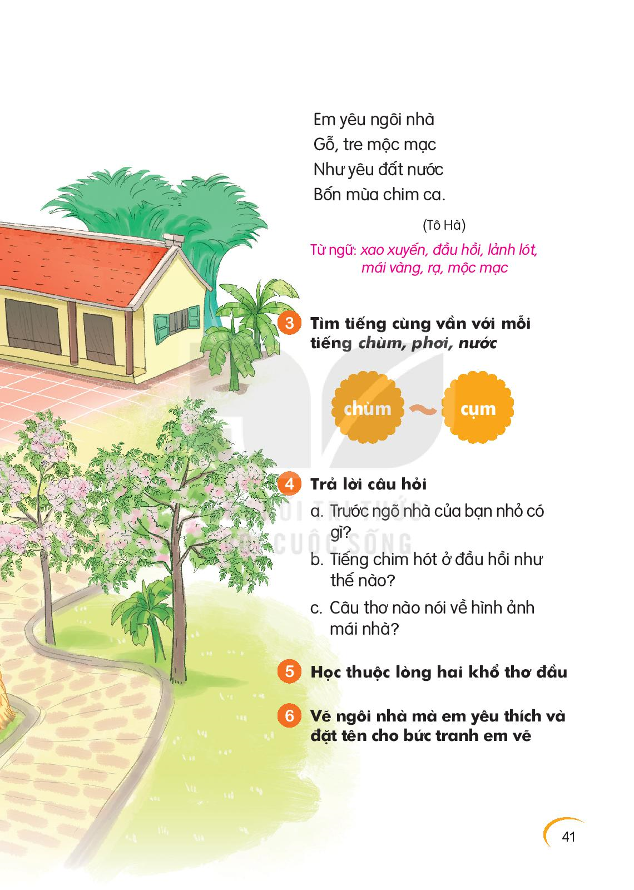

Slide 6

Thảo luận nhóm 2
Tìm từ khó đọc

Slide 9
2
Đọc
Ngôi nhà
(1)
Em yêu nhà em
Hàng xoan trước ngõ
Hoa xao xuyến nở
Như mây từng chùm.
(2)
Em yêu tiếng chim
Đầu hồi lảnh lót
Mái vàng thơm phức
Rạ đầy sân phơi.
(3)
Em yêu ngôi nhà
Gỗ, tre mộc mạc
Như yêu đất nước
Bốn mùa chim ca.
(Tô Hà)

Slide 10
2. Đọc
Em yêu nhà em
Hàng xoan trước ngõ
Hoa xao xuyến nở
Như mây từng chùm.
xao xuyến: là trạng thái xúc động kéo dài.

Slide 11
2. Đọc
Em yêu nhà em
Hàng xoan trước ngõ
Hoa xao xuyến nở
Như mây từng chùm.

Slide 12

2
Đọc
Ngôi nhà
Em yêu tiếng chim
Đầu hồi lảnh lót
Mái vàng thơm phức
Rạ đầy sân phơi.
Em yêu ngôi nhà
Gỗ, tre mộc mạc
Như yêu đất nước
Bốn mùa chim ca.

Slide 14
2. Đọc
Em yêu tiếng chim
Đầu hồi lảnh lót
Mái vàng thơm phức
Rạ đầy sân phơi.

Slide 15
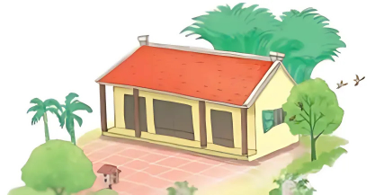
Đầu hồi: phần tường hai đầu nhà

Slide 16
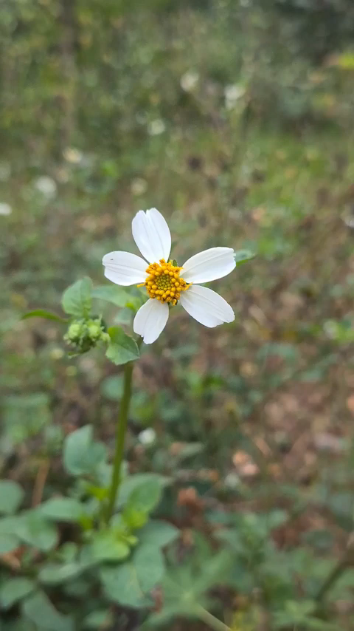
lảnh lót: âm thanh cao, trong và vang

Slide 17
2. Đọc
Em yêu tiếng chim
Đầu hồi lảnh lót
Mái vàng thơm phức
Rạ đầy sân phơi.

Slide 18
2. Đọc
Em yêu ngôi nhà
Gỗ, tre mộc mạc
Như yêu đất nước
Bốn mùa chim ca.
mộc mạc: giản dị, đơn sơ, giữ nguyên vẻ tự nhiên.

Slide 19
2. Đọc
Em yêu ngôi nhà
Gỗ, tre mộc mạc
Như yêu đất nước
Bốn mùa chim ca.

Slide 20
Luyện đọc nhóm 3

Slide 22
3
Tìm tiếng cùng vần với mỗi tiếng chùm, phơi, nước.
chùm
cụm

Slide 23
Thảo luận nhóm 2

Slide 24

Chơi trò chơi “Tiếp sức”

